Slide 1
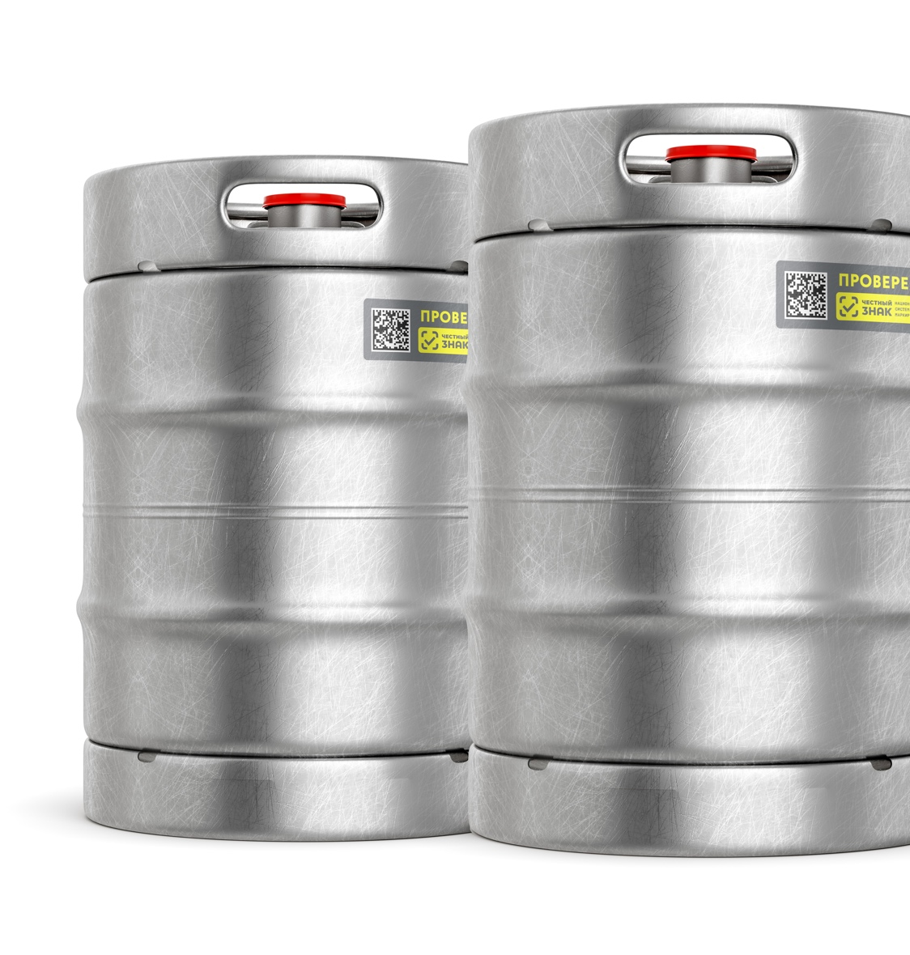
Эксперимент по прослеживаемости пива и слабоалкогольных напитков в кегах в Республике Татарстан
Инструменты ЭДО
Кассовое программное обеспечение

Slide 2
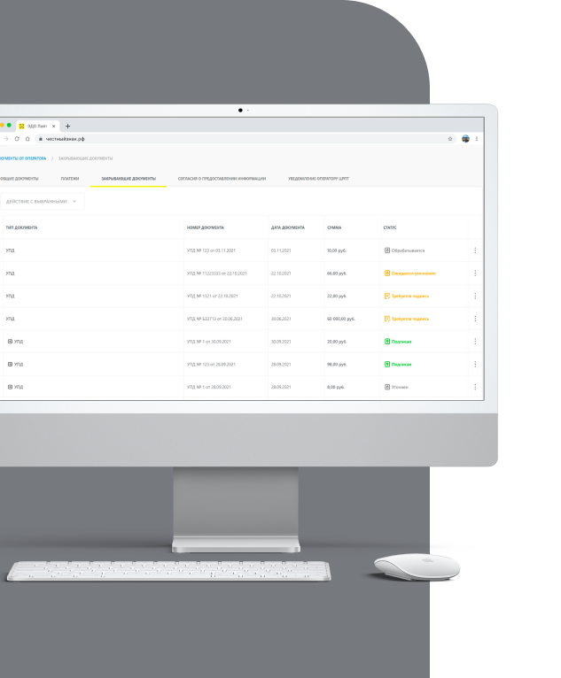
Эксперимент по прослеживаемости пива и слабоалкогольных напитков в кегах в Республике Татарстан
Инструменты ЭДО. Бесплатные решения.
ЭДО Лайт
Сервис ЭДО Лайт – бесплатный сертифицированный ФНС провайдер электронного документооборота (ЭДО), интегрированный в личный кабинет Государственной информационной системы мониторинга оборота товара (ГИС МТ). Сервис позволяет производить обмен формализованными электронными документами с контрагентами, зарегистрированными в ГИС МТ:
Универсальный Передаточный документ (УПД): Счет-фактура + Товарная накладная (+исправительный УПД)
Универсальный Корректировочный Документ (УКД): Корректировочная счет-фактура + Товарная накладная
При использовании прямых методов работы с сервером (методы API) в ЭДО Лайт присутствует ограничение на 1000 исходящих документов в год (остаток кол-ва не переходит на следующий год). При работе через Личный Кабинет участника количество документов не ограничивается.
Бесплатная настройка роуминга с абонентами 20-ти операторов ЭДО (Тензор, СКБ Контур, ТаксНет, Корус Консалтинг СНГ, Такском, Калуга-Астрал, Эдисофт, ЛераДата, Эвотор ОФД, Сислинк, Бифит, ПС СТ, ЭТП ГПБ, Docrobot (Э-КОМ), НТЦ СТЭК, Русь-Телеком, ДиСтэйт, ViPNet ЭДО, Криптекс, Электронный Экспресс)

Slide 3
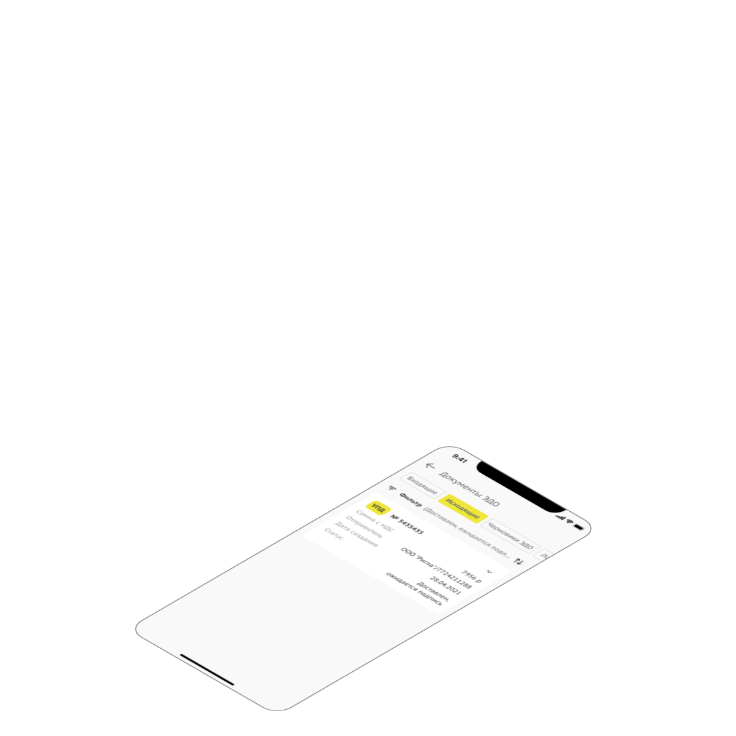
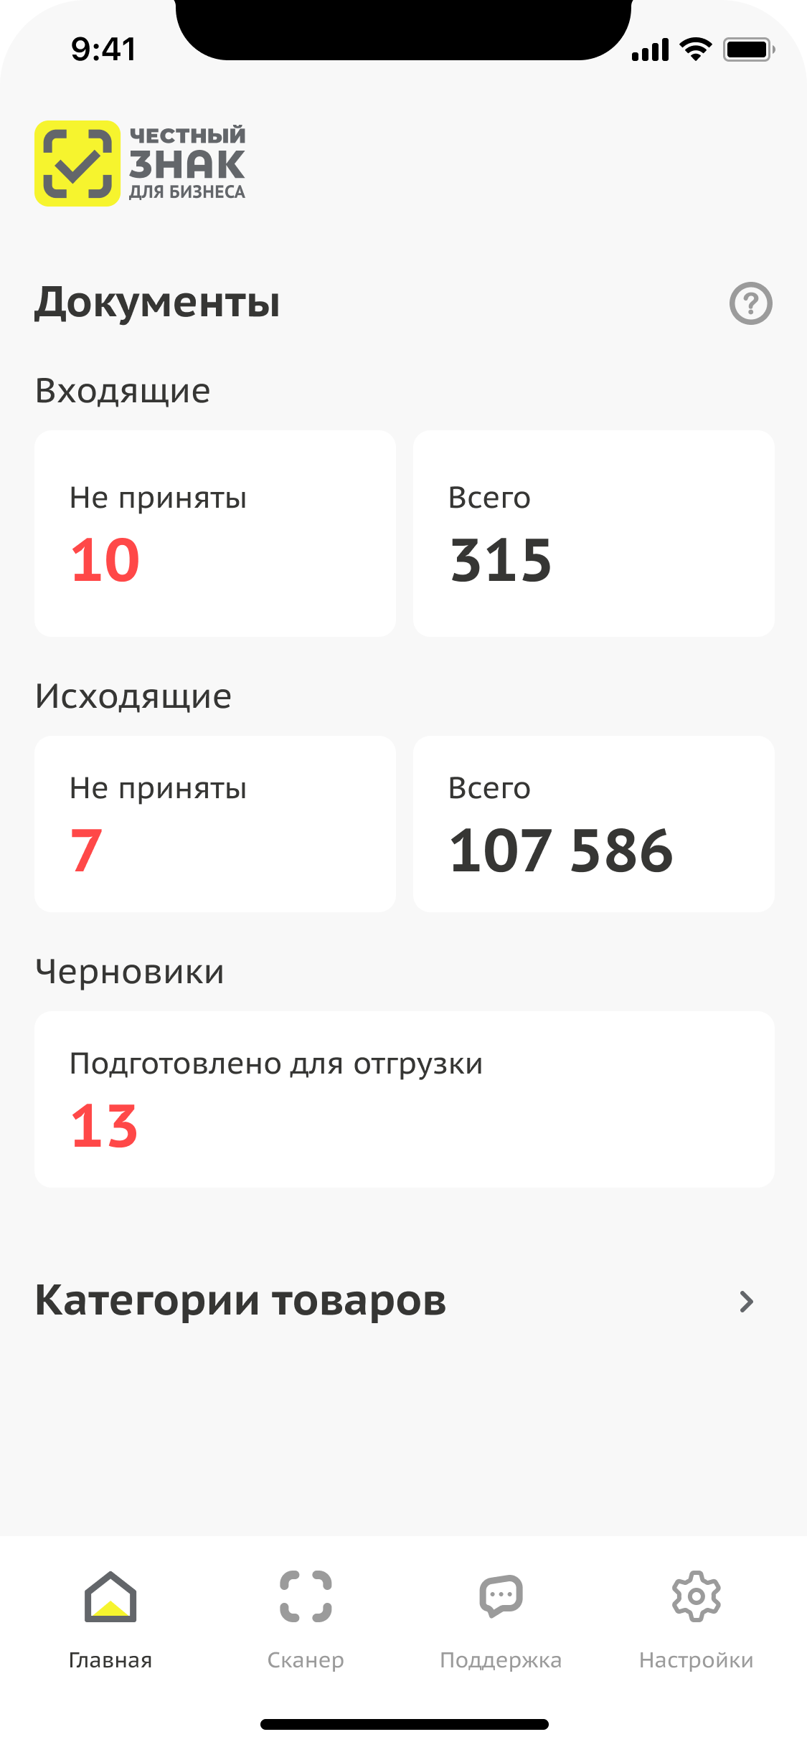
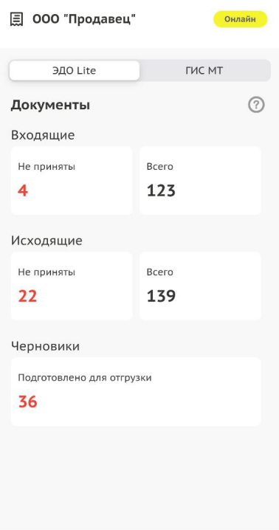
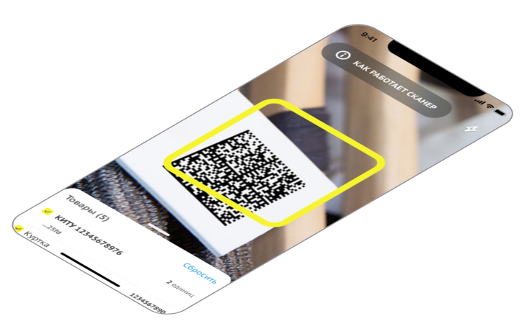
Эксперимент по прослеживаемости пива и слабоалкогольных напитков в кегах в Республике Татарстан
Инструменты ЭДО. Бесплатные решения.
Мобильное Приложение «Честный ЗНАК. Бизнес»
Мобильное приложение «Честный ЗНАК. Бизнес»
Работа с документами
УПД (отгрузка)
УПД (приёмка и формирование акта о расхождении)
Проверка структуры КМ
Проверка крипточасти КМ
OffLine работа с документами
Универсальный сканер
Информация о товаре или агрегате, в том числе о владельце
Просмотр состава агрегата
Работа без авторизации
Подсказки на основных этапах работы с приложением
Взаимодействие со службой поддержки
Справочная информация

Slide 4
Эксперимент по прослеживаемости пива и слабоалкогольных
напитков в кегах в Республике Татарстан
Инструменты ЭДО. Платные решения.
ЭДО
Тензор:
Исходящие – от 4 руб. за документ
Входящие – бесплатно
Лицензия «Маркировка» – 1800 руб./год
Контур:
Исходящие – от 6,2 руб. за документ
Входящие - бесплатно
Такском:
Исходящие – от 5 руб. за документ
Входящие – 1000 руб./год
Калуга Астрал:
Исходящие – от 10 руб. за документ
Входящие - бесплатно
Обмен с контрагентами
(документов в год)
Стоимость решений указана по состоянию на 14 июня 2023 г., не является фиксированной и может меняться. За более точной информацией по тарифам необходимо обращаться непосредственно к Операторам ЭДО: https://gosalcogol.tatarstan.ru/file/pub/pub_3739440.xlsx

Slide 5
Эксперимент по прослеживаемости пива и слабоалкогольных
напитков в кегах в Республике Татарстан
Платные решения.
Кассы
Основные вендоры ПО Кассовых решений под частичное выбытие пива в кегах.
Готовность продуктов к 1 июля 2023 года
АТОЛ
1С
Эвотор
Штрих-М
Дримкас
V
Обслуживание – от 5000 рублей в год
V
Обслуживание – от 0 рублей в год
V
Обслуживание – от 6490 рублей в год
V
Обслуживание – от 3000 рублей в год
V
Обслуживание – от 3990 рублей в год
Стоимость решений указана по состоянию на 14 июня 2023 г., не является фиксированной и может меняться. За более точной информацией по тарифам необходимо обращаться непосредственно к разработчикам кассового ПО: https://gosalcogol.tatarstan.ru/file/pub/pub_3739440.xlsx

